Slide 2
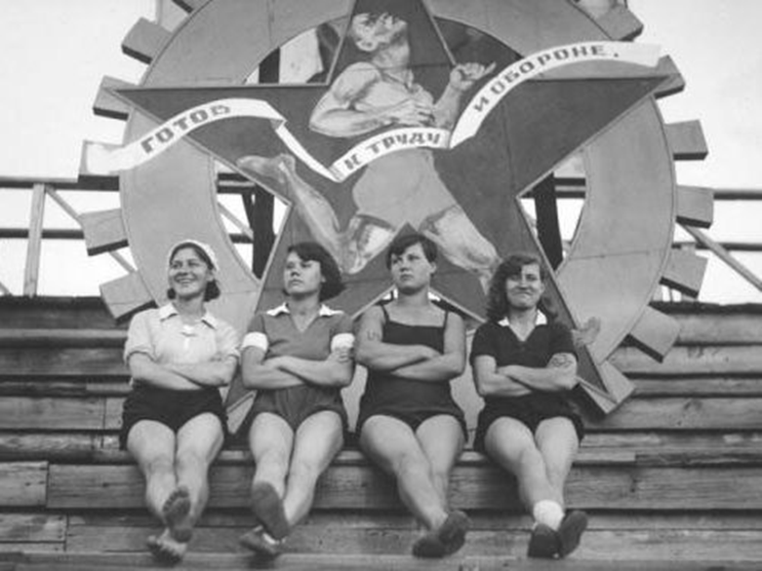
Общероссийское движение «Готов к труду и обороне» - программа физкультурной подготовки, которая существовала в нашей стране с 1931 года по 1991 год
Охватывало население в возрасте от 10 до 60 лет

Slide 3
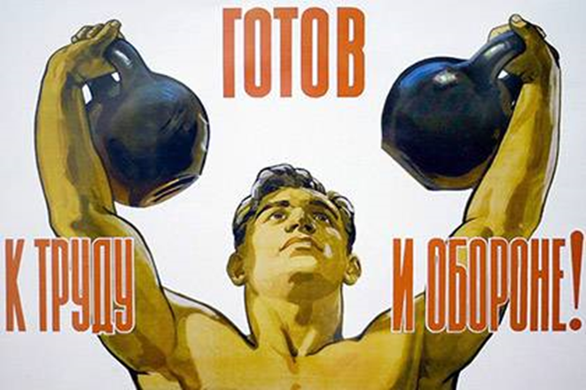
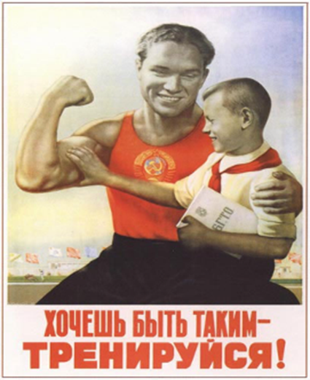
История ГТО
Программа физической подготовки «Готов к труду и обороне» действовала в СССР с 1931 года по 1991 год. Программа действовала в учебных заведениях, а также на предприятиях. В комплекс ГТО, в частности, входили такие виды упражнений, как бег, прыжки в длину и в высоту, плавание, метание мяча, лыжные гонки, подтягивание на перекладине, стрельба, велокросс, туристский поход и др.
В программе участвовали граждане страны в возрасте от 10 до 60 лет. Для каждой возрастной группы были установлены соответствующие требования и нормативы физподготовки.
Обладателями значков II ступени ГТО были герои Великой Отечественной войны.

Slide 4
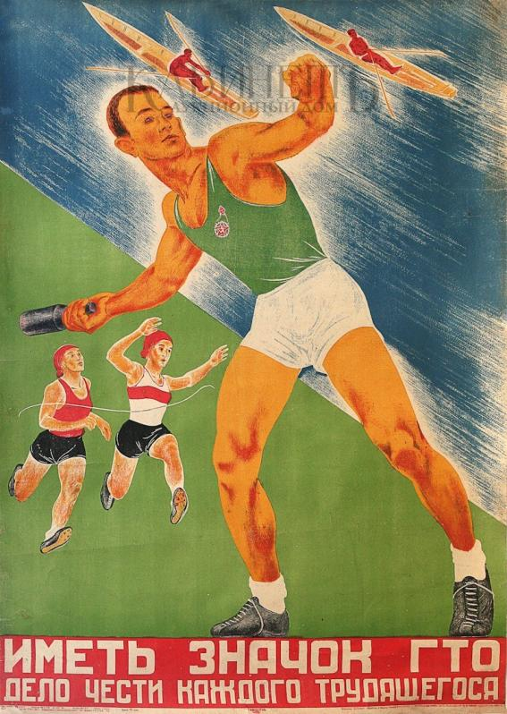
Становление Всесоюзного комплекса ГТО
В 1923 г. органы Всевобуча прекратили своё существование. Развитием физической культуры и спорта в стране вплотную занялись Всесоюзный ленинский коммунистический союз молодёжи (комсомол) и профсоюзы. Комсомол добивался организационного укрепления физкультурного движения в мирных условиях. Началась физкультурно-массовая и научно методическая работа, борьба с физкультурной неграмотностью.
С переходом на новые формы организации физического воспитания и управления физкультурным движением постепенно менялись содержание и методика всей физкультурной и спортивной работы.
Перед группой научных работников Государственного центрального института физической культуры встала задача разработки советской системы физической культуры, построенной на принципах всесторонности и прикладности.
Важным шагом на пути развития физического культуры и спорта и усиление их связи с политикой и обороной государства, призванного сыграть важную роль в подготовке всесторонне развитых и физически совершенных людей, активных строителей коммунистического общества, стойких защитников Родины, стала инициатива комсомола в создании комплекса физкультурной подготовки в общеобразовательных, профессиональных и спортивных организациях, основополагающей в единой и поддерживаемой государством системе патриотического воспитания молодежи.
Таким комплексом стал Всесоюзный комплекс ГТО «Готов к труду и обороне СССР»

Slide 5
В январе 1933 г. для установления более высоких требований к всесторонней физической подготовленности был введён в практику работы комплекс ГТО II ступени. Комплекс состоял из 22 норм и 3 требований. В начале 1934 г. в практику работы по физическому воспитанию среди детей вошёл комплекс БГТО («Будь готов к труду и обороне») инициатором создания которого также был комсомол. Таким образом, завершилось оформление всей системы комплекса «Готов к труду и обороне СССР». Ступени комплекса ГТО состоят из нормативов, определяющих уровень развития основных физических качеств (силы, быстроты, выносливости), и требований, определяющих уровень овладения основными прикладными навыками (плавания, бега на лыжах, стрельбы, метаний и т.д.) Сдача нормативов ГТО подтверждалась удостоверениям и специальными значками соответствующих ступеней. В зависимости от уровня достижений сдающие нормативы каждой ступени награждались золотым или серебряным значком «ГТО», выполняющие нормативы в течение ряда лет — «Почётным значком ГТО». Коллективы физкультуры предприятий, учреждений, организаций, добившиеся особых успехов по внедрению комплекса ГТО в повседневную жизнь трудящихся, награждались знаком «За успехи в работе по комплексу ГТО». Выполнившим разрядные нормативы по многоборьям комплекса ГТО -классификационные билет и значки соответствующих разрядов. Система физкультурного комплекса ГТО стала очень популярной среди советских людей того времени.

Slide 6
Только за 1933 –1937 гг. нормы ГТО I ступени сдавали 4 млн. 458 тыс. человек, II ступени – 35 тыс., БГТО – 759,5 тыс. человек. Идеи и принципы ГТО получили свое дальнейшее развитие в Единой спортивной классификации (ЕВСК), созданной в 1935 – 1937 гг. Это повлекло за собой введение разрядных норм, спортивных званий. Классификация дала возможность установить единые принципы определения спортивной подготовки на всей территории СССР. Физкультурный комплекс ГТО был органически связан с Единой Всесоюзной спортивной классификацией, определяющей последовательность роста мастерства, уровень подготовленности спортсменов и развития их достижений от массовых спортивных разрядов до высших классификационных категорий. Спортивные разряды и звания присваивались при условии сдачи спортсменами норм физкультурного комплекса ГТО.

Slide 7
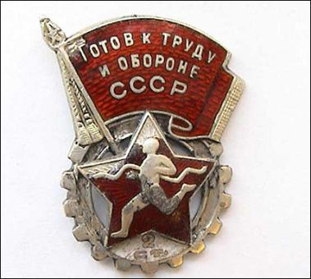
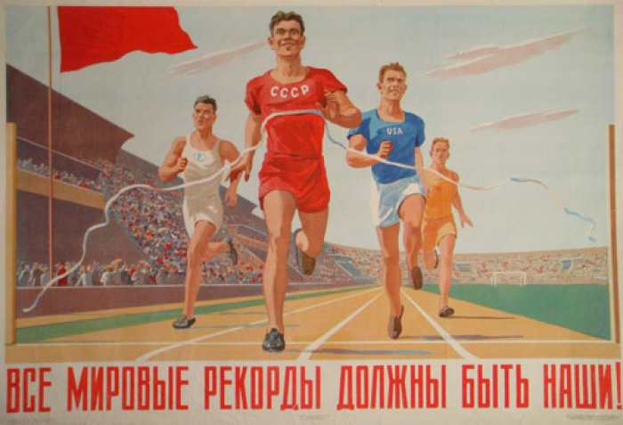
Основные изменения нормы ГТО претерпели в 1972 С 1 марта 1972 г. был введен новый комплекс ГТО. Этот комплекс должен был создавать широкие возможности для решения задачи превращения массового физкультурного движения во всенародное. Всесоюзный физкультурный комплекс "Готов к труду и обороне СССР" (ГТО) имел 5 возрастных ступеней: 1. I ступень — «Смелые и ловкие» — 10—11 и 12—13 лет; 2. II — «Спортивная смена» — 14—15 лет; 3. III — «Сила и мужество» — 16—18 лет; 4. IV — «Физическое совершенство» — мужчины 19—28 и 29—39 лет, женщины 19—28 и 29—34 лет; 5. V — «Бодрость и здоровье» — мужчины 40—60 лет, женщины 35—55 лет. Каждая ступень комплекса ГТО состояла из разделов требований и упражнений и норм. В стране развернулось движение по сдаче норм ГТО, создавались специальные комиссии, которые принимали нормы ГТО, оформляли протоколы и присваивали в соответствии с полученным результатом золотой, серебряный и бронзовый значки. Широкое распространение получили «Открытые старты», «Дни спорта», «Стать чемпионом ГТО», «Через комплекс ГТО – к высшей производительности труда», «От значка ГТО к олимпийской медали» и многие др.

Slide 8
Знаки отличия ВФСК (ГТО):

Slide 9
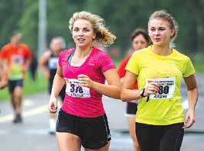
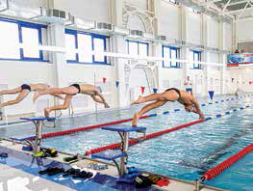
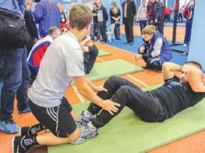
Цель комплекса ГТО – увеличение продолжительности жизни населения с помощью систематической физической подготовки, увеличить количество регулярно занимающихся физической культурой и спортом детей и молодежи, обеспечить сдачу ими нормативов и тестов Всероссийского физкультурно-спортивного комплекса. Задача – массовое внедрение комплекса ГТО, охват системой подготовки всех возрастных групп населения. Принципы – добровольность и доступность системы подготовки для всех слоев населения, медицинский контроль, учет местных традиций и особенностей. Содержание комплекса – нормативы ГТО и спортивных разрядов, система тестирования, рекомендации по особенностям двигательного режима для различных групп. Структура комплекса включает 11 ступеней, для каждой из которых установлены виды испытаний и нормативы их выполнения для права получения в первых семи из них бронзового, серебряного или золотого знака и без вручения знака в остальных четырех в зависимости от пола и возраста. Кроме того, для каждой ступени определены необходимые знания, умения и рекомендации к двигательному режиму.

Slide 10
ПОЛОЖЕНИЕ о Всероссийском физкультурно-спортивном комплексе «Готов к труду и обороне» (ГТО)
Настоящее Положение определяет цель, задачи, структуру, содержание и организацию работы по внедрению и дальнейшей реализации Всероссийского физкультурно-спортивного комплекса «Готов к труду и обороне» (ГТО) - программной и нормативной основы системы физического воспитания населения (далее - Всероссийский физкультурно-спортивный комплекс).
Всероссийский физкультурно-спортивный комплекс устанавливает государственные требования к уровню физической населения.
Всероссийский физкультурно-спортивный комплекс предусматривает подготовку к выполнению и непосредственное выполнение различными возрастными группами (от 6 до 70 лет и старше) населения Российской Федерации (далее - возрастные группы) установленных нормативов испытаний (тестов) Всероссийского физкультурно-спортивного комплекса по 3 уровням сложности, соответствующим золотому, серебряному и бронзовому знакам отличия Всероссийского физкультурно-спортивного комплекса (далее – нормативы, испытаний (тесты).
Всероссийский физкультурно-спортивный комплекс основывается на следующих принципах:
а) добровольность и доступность;
б) оздоровительная и личностно ориентированная направленность;
в) обязательность медицинского контроля;
г) учет региональных особенностей и национальных традиций.

Slide 11
Согласно Положению, ВФСК ГТО состоит из 11 ступеней, охватывающих граждан в возрасте от 6 до 70 лет и старше, и 3 уровней трудности, которые соответствуют золотому, серебряному и бронзовому знакам отличия. I. СТУПЕНЬ (возрастная группа от 6 до 8 лет)
Виды испытаний (тесты): Обязательные испытания (тесты): челночный бег 3х10 м (с) или бег на 30 м (с), смешанное передвижение (1 км), подтягивание из виса на высокой перекладине (кол-во раз), или подтягивание из виса лежа на низкой перекладине (кол-во раз), или сгибание и разгибание рук в упоре лежа на полу (кол-во раз), наклон вперед из положения стоя с прямыми ногами на полу Испытания (тесты) по выбору: прыжок в длину с места толчком двумя ногами (см), метание теннисного мяча в цель, дистанция 6 м (кол-во раз), бег на лыжах на 1 км (мин, с), бег на лыжах на 2 км (мин, с) или смешанное передвижение на 1,5 км по пересеченной местности, плавание без учета времени (м), кол-во видов испытаний (тестов) в возрастной группе

Slide 12
№ п/п |  | Виды испытаний (тесты) | Нормативы
 |  |  | Мальчики |  |  | Девочки
 |  |  | Бронзовый знак | Серебряный знак | Золотой знак | Бронзовый знак | Серебряный знак | Золотой знак
Обязательные испытания (тесты)
1 | Челночный бег 3х10 м (с) |  | 10,4 | 10,1 | 9,2 | 10,9 | 10,7 | 9,7
 | или бег на 30 м (с) |  | 6,9 | 6,7 | 5,9 | 7,2 | 7,0 | 6,2
2 | Смешанное передвижение (1 км) |  | Без учета времени | Без учета времени | Без учета времени | Без учета времени | Без учета времени | Без учета времени
3 | Подтягивание из виса на высокой перекладине (количество раз) |  | 2 | 3 | 4 | - | - | -
 | или подтягивание из виса лежа на низкой перекладине (количество раз) |  | 5 | 6 | 13 | 4 | 5 | 11
 | или сгибание и разгибание рук в упоре лежа на полу (количество раз) |  | 7 | 9 | 17 | 4 | 5 | 11
4 | Наклон вперед из положения стоя с прямыми ногами на полу |  | Касание пола пальцами рук | Касание пола пальцами рук | Достать пол ладонями | Касание пола пальцами рук | Касание пола пальцами рук | Достать пол ладонями
Испытания (тесты) по выбору
5 | Прыжок в длину с места толчком двумя ногами (см) |  | 115 | 120 | 140 | 110 | 115 | 135
6 | Метание теннисного мяча в цель, дистанция 6 м (количество раз) |  | 2 | 3 | 4 | 2 | 3 | 4
7 | Бег на лыжах на 1 км (мин, с) |  | 8,45 | 8,3 | 8 | 9,15 | 9 | 8,3
 | Бег на лыжах на 2 км (мин, с) |  | Без учета времени | Без учета времени | Без учета времени | Без учета времени | Без учета времени | Без учета времени
 | или смешанное передвижение на 1,5 км по пересеченной местности* |  | Без учета времени | Без учета времени | Без учета времени | Без учета времени | Без учета времени | Без учета времени
8 | Плавание без учета времени (м) |  | 10 | 10 | 15 | 10 | 10 | 15
Количество видов испытаний (тестов) в возрастной группе |  |  | 8 | 8 | 8 | 8 | 8 | 8
Количество видов испытаний (тестов), которые необходимо выполнить для получения знака отличия Всероссийского физкультурно-спортивного комплекса «Готов к труду и обороне» (ГТО) (далее- Комплекс)** |  |  | 6 | 6 | 7 | 6 | 6 | 7

Slide 13
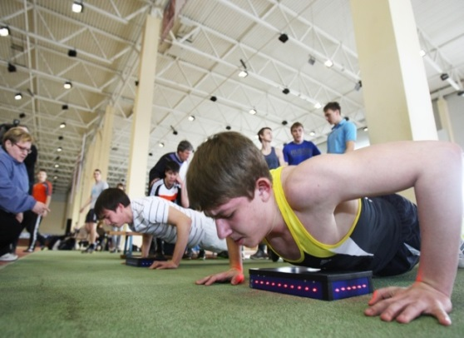
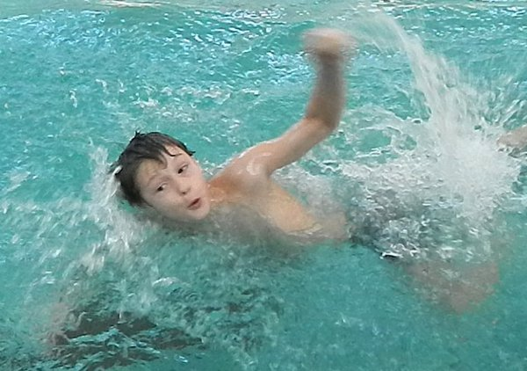
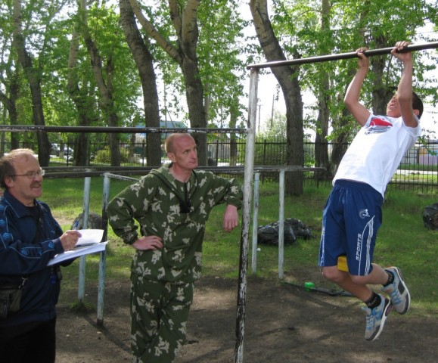
Виды испытаний (тесты): Обязательные испытания (тесты): бег на 60 м (с), бег на 1 км (мин, с), подтягивание из виса на высокой перекладине (кол-во раз) или подтягивание из виса лежа на низкой перекладине (кол-во раз), или сгибание и разгибание рук в упоре лежа на полу (кол-во раз), наклон вперед из положения стоя с прямыми ногами на полу Испытания (тесты) по выбору: прыжок в длину с разбега (см) или прыжок в длину с места толчком двумя ногами (см), метание мяча весом 150 г (м), бег на лыжах на 1 км (мин, с) или на 2 км, или кросс на 2 км по пересеченной местности, плавание без учета времени
II. СТУПЕНЬ (возрастная группа от 9 до 10 лет)

Slide 14
№ п/п | Виды испытаний (тесты) | Нормативы
 |  | Мальчики |  |  | Девочки
 |  | Бронзовый знак | Серебряный знак | Золотой знак | Бронзовый знак | Серебряный знак | Золотой знак
Обязательные испытания (тесты)
1 | Бег на 60 м (с) | 12,0 | 11,6 | 10,5 | 12,9 | 12,3 | 11,0
2 | Бег на 1 км (мин, с) | 6,3 | 6,1 | 4,5 | 6,5 | 6,3 | 6
3 | Подтягивание из виса на высокой перекладине (количество раз) | 2 | 3 | 5 | - | - | -
 | или подтягивание из виса лежа на низкой перекладине (количество раз) | - | - | - | 7 | 9 | 15
 | или сгибание и разгибание рук в упоре лежа на полу (количество раз) | 9 | 12 | 16 | 5 | 7 | 12
4 | Наклон вперед из положения стоя с прямыми ногами на полу | Касание пола пальцами рук | Касание пола пальцами рук | Достать пол ладонями | Касание пола пальцами рук | Касание пола пальцами рук | Достать пол ладонями
Испытания (тесты) по выбору
5 | Прыжок в длину с разбега (см) | 190 | 220 | 290 | 190 | 200 | 260
 | или прыжок в длину с места толчком двумя ногами (см) | 130 | 140 | 160 | 125 | 130 | 150
6 | Метание мяча весом 150 г (м) | 24 | 27 | 32 | 13 | 15 | 17
7 | Бег на лыжах на 1 км (мин, с) | 8,15 | 7,45 | 6,45 | 8,4 | 8,2 | 7,3
 | или на 2 км | Без учета времени | Без учета времени | Без учета времени | Без учета времени | Без учета времени | Без учета времени
 | или кросс на 2 км по пересеченной местности* | Без учета времени | Без учета времени | Без учета времени | Без учета времени | Без учета времени | Без учета времени
8 | Плавание без учета времени (м) | 25 | 25 | 50 | 25 | 25 | 50
Количество видов испытаний (тестов) в возрастной группе |  | 8 | 8 | 8 | 8 | 8 | 8
Количество видов испытаний (тестов), которые необходимо выполнить для получения знака отличия Комплекса** |  | 6 | 6 | 7 | 6 | 6 | 7

Slide 15
Виды испытаний (тесты) Обязательные испытания (тесты): бег на 60 м (с), бег на 1,5 км (мин, с) или на 2 км (мин, с), подтягивание из виса на высокой перекладине (кол-во раз) или подтягивание из виса лежа на низкой перекладине (кол-во раз), или сгибание и разгибание рук в упоре лежа на полу (кол-во раз), наклон вперед из положения стоя с прямыми ногами на полу Испытания (тесты) по выбору: прыжок в длину с разбега (см) или прыжок в длину с места толчком двумя ногами (см), метание мяча весом 150 г (м), бег на лыжах на 2 км (мин, с) или на 3 км, или кросс на 3 км по пересеченной местности, плавание 50 м (мин, с), стрельба из пневматической винтовки из положения сидя или стоя с опорой локтей о стол или стойку, дистанция - 5 м (очки) или из электронного оружия из положения сидя или стоя с опорой локтей о стол или стойку, дистанция 5 м, туристский поход с проверкой туристских навыков
III. СТУПЕНЬ (возрастная группа от 11 до 12 лет)

Slide 16
№ п/п | Виды испытаний (тесты) | Нормативы
 |  | Мальчики |  |  | Девочки
 |  | Бронзовый знак | Серебряный знак | Золотой знак | Бронзовый знак | Серебряный знак | Золотой знак
Обязательные испытания (тесты)
1 | Бег на 60 м (с) | 11,0 | 10,8 | 9,9 | 11,4 | 11,2 | 10,3
2 | Бег на 1,5 км (мин, с) | 8,35 | 7,55 | 7,1 | 8,55 | 8,35 | 8
 | или на 2 км (мин, с) | 10,25 | 10 | 9,3 | 12,3 | 12 | 11,3
3 | Подтягивание из виса на высокой перекладине (количество раз) | 3 | 4 | 7 | - | - | -
 | или подтягивание из виса лежа на низкой перекладине (количество раз) | - | - | - | 9 | 11 | 17
 | или сгибание и разгибание рук в упоре лежа на полу (количество раз) | 12 | 14 | 20 | 7 | 8 | 14
4 | Наклон вперед из положения стоя с прямыми ногами на полу | Касание пола пальцами рук | Касание пола пальцами рук | Касание пола пальцами рук | Касание пола пальцами рук | Касание пола пальцами рук | Касание пола пальцами рук

Slide 17
Испытания (тесты) по выбору
5 | Прыжок в длину с разбега (см) | 280 | 290 | 330 | 240 | 260 | 300
 | или прыжок в длину с места толчком двумя ногами (см) | 150 | 160 | 175 | 140 | 145 | 165
6 | Метание мяча весом 150 г (м) | 25 | 28 | 34 | 14 | 18 | 22
7 | Бег на лыжах на 2 км (мин, с) | 14,1 | 13,5 | 13 | 14,5 | 14,3 | 13,5
 | или на 3 км | Без учета времени | Без учета времени | Без учета времени | Без учета времени | Без учета времени | Без учета времени
 | или кросс на 3 км по пересеченной местности* | Без учета времени | Без учета времени | Без учета времени | Без учета времени | Без учета времени | Без учета времени
8 | Плавание 50 м (мин, с) | Без учета времени | Без учета времени | 0,5 | Без учета времени | Без учета времени | 1,05
9 | Стрельба из пневматической винтовки из положения сидя или стоя с опорой локтей о стол или стойку, дистанция – 5 м (очки) | 10 | 15 | 20 | 10 | 15 | 20
 | или из электронного оружия из положения сидя или стоя с опорой локтей о стол или стойку, дистанция 5 м | 13 | 20 | 25 | 13 | 20 | 25
10 | Туристский поход с проверкой туристских навыков | Туристский поход на дистанцию 5 км
Количество видов испытаний (тестов) в возрастной группе |  | 10 | 10 | 10 | 10 | 10 | 10
Количество видов испытаний (тестов), которые необходимо выполнить для получения знака отличия Комплекса** |  | 6 | 7 | 8 | 6 | 7 | 8

Slide 18
Виды испытаний (тесты) Обязательные испытания (тесты): бег на 60 м (с), бег на 2 км (мин, с) или на 3 км , подтягивание из виса на высокой перекладине (кол-во раз) или подтягивание из виса лежа на низкой перекладине (кол-во раз), или сгибание и разгибание рук в упоре лежа на полу (кол-во раз) , наклон вперед из положения стоя с прямыми ногами на полу Испытания (тесты) по выбору: прыжок в длину с разбега (см) или прыжок в длину с места толчком двумя ногами (см), поднимание туловища из положения лежа на спине (кол-во раз за 1 мин), метание мяча весом 150 г (м), бег на лыжах на 3 км (мин, с) или на 5 км (мин, с), или кросс на 3 км по пересеченной местности, плавание на 50 м (мин, с), стрельба из пневматической винтовки из положения сидя или стоя с опорой локтей о стол или стойку, дистанция – 10 м (очки) или из электронного оружия из положения сидя или стоя с опорой локтей о стол или стойку, дистанция – 10 м (очки), туристский поход с проверкой туристских навыков
IV. СТУПЕНЬ (возрастная группа от 13 до 15 лет)

Slide 19
№ п/п | Виды испытаний (тесты) | Нормативы
 |  | Мальчики |  |  | Девочки
 |  | Бронзовый знак | Серебряный знак | Золотой знак | Бронзовый знак | Серебряный знак | Золотой знак
Обязательные испытания (тесты)
1 | Бег на 60 м (с) | 10,0 | 9,7 | 8,7 | 10,9 | 10,6 | 9,6
2 | Бег на 2 км (мин, с) | 9,55 | 9,3 | 9 | 12,1 | 11,4 | 11
 | или на 3 км | Без учета времени | Без учета времени | Без учета времени | - | - | -
3 | Подтягивание из виса на высокой перекладине (количество раз) | 4 | 6 | 10 | - | - | -
 | или подтягивание из виса лежа на низкой перекладине (количество раз) | - | - | - | 9 | 11 | 18
 | или сгибание и разгибание рук в упоре лежа на полу (количество раз) | - | - | - | 7 | 9 | 15
4 | Наклон вперед из положения стоя с прямыми ногами на полу | Касание пола пальцами рук | Касание пола пальцами рук | Достать пол ладонями | Касание пола пальцами рук | Касание пола пальцами рук | Касание пола пальцами рук

Slide 20
Испытания (тесты) по выбору
5 | Прыжок в длину с разбега (см) | 330 | 350 | 390 | 280 | 290 | 330
 | или прыжок в длину с места толчком двумя ногами (см) | 175 | 185 | 200 | 150 | 155 | 175
6 | Поднимание туловища из положения лежа на спине (количество раз за 1 мин) | 30 | 36 | 47 | 25 | 30 | 40
7 | Метание мяча весом 150 г (м) | 30 | 35 | 40 | 18 | 21 | 26
8 | Бег на лыжах на 3 км (мин, с) | 18,45 | 17,45 | 16,3 | 22,3 | 21,3 | 19,3
 | или на 5 км (мин, с) | 28 | 27,15 | 26 | - | - | -
 | или кросс на 3 км по пересеченной местности* | Без учета времени | Без учета времени | Без учета времени | Без учета времени | Без учета времени | Без учета времени
9 | Плавание на 50 м (мин, с) | Без учета времени | Без учета времени | 0,43 | Без учета времени | Без учета времени | 1,05
10 | Стрельба из пневматической винтовки из положения сидя или стоя с опорой локтей о стол или стойку, дистанция – 10 м (очки) | 15 | 20 | 25 | 15 | 20 | 25
 | или из электронного оружия из положения сидя или стоя с опорой локтей о стол или стойку, дистанция – 10 м (очки) | 18 | 25 | 30 | 18 | 25 | 30
11 | Туристский поход с проверкой туристских навыков | Туристский поход с проверкой туристских навыков на дистанцию 10 км
Количество видов испытаний (тестов) в возрастной группе |  | 11 | 11 | 11 | 11 | 11 | 11
Количество видов испытаний (тестов), которые необходимо выполнить для получения знака отличия Комплекса** |  | 6 | 7 | 8 | 6 | 7 | 8

Slide 21
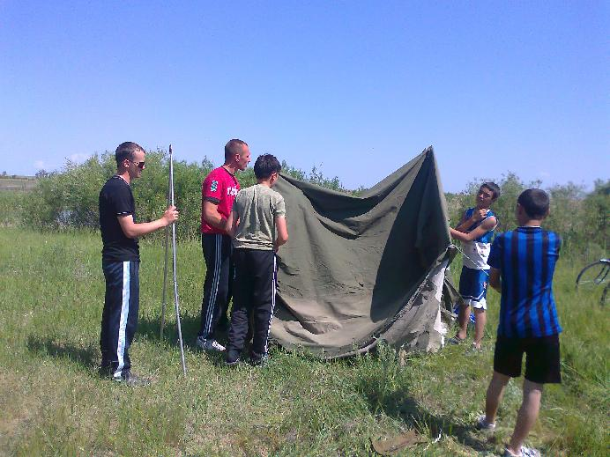
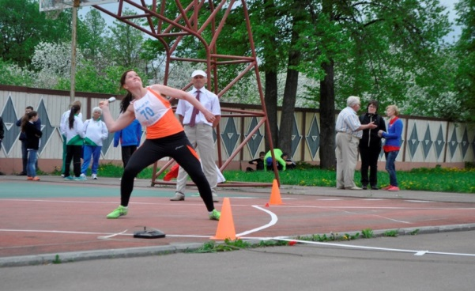
Виды испытаний (тесты) Обязательные испытания (тесты): бег на 100 м (с), бег на 2 км (мин, с) или на 3 км (мин, с), подтягивание из виса на высокой перекладине (кол-во раз) или рывок гири 16 кг (кол-во раз), или подтягивание из виса лежа на низкой перекладине (кол-во раз), или сгибание и разгибание рук в упоре лежа на полу (кол-во раз), наклон вперед из положения стоя с прямыми ногами на гимнастической скамье (ниже уровня скамьи-см) Испытания (тесты) по выбору: прыжок в длину с разбега (см) или прыжок в длину с места толчком двумя ногами (см), поднимание туловища из положения лежа на спине (кол-во раз в 1 мин), метание спортивного снаряда весом 700 г (м) или весом 500 г (м), бег на лыжах на 3 км (мин, с) или на 5 км (мин, с), или кросс на 3 км по пересеченной местности, или кросс на 5 км по пересеченной местности, плавание на 50 м (мин, с), стрельба из пневматической винтовки из положения сидя или стоя с опорой локтей о стол или стойку, дистанция – 10 м (очки) или из электронного оружия из положения сидя или стоя с опорой локтей о стол или стойку, дистанция - 10 м (очки), туристский поход с проверкой туристских навыков
V. СТУПЕНЬ (возрастная группа от 16 до 17 лет)

Slide 22
№ п/п | Виды испытаний (тесты) | Нормативы
 |  | Юноши |  |  | Девушки
 |  | Бронзовый знак | Серебряный знак | Золотой знак | Бронзовый знак | Серебряный знак | Золотой знак
Обязательные испытания (тесты)
1 | Бег на 100 м (с) | 14,6 | 14,3 | 13,8 | 18,0 | 17,6 | 16,3
2 | Бег на 2 км (мин, с) | 9,2 | 8,5 | 7,5 | 11,5 | 11,2 | 9,5
 | или на 3 км (мин, с) | 15,1 | 14,4 | 13,1 | - | - | -
3 | Подтягивание из виса на высокой перекладине (количество раз) | 8 | 10 | 13 | - | - | -
 | или рывок гири 16 кг (количество раз) | 15 | 25 | 35 | - | - | -
 | или подтягивание из виса лежа на низкой перекладине (количество раз) | - | - | - | 11 | 13 | 19
 | или сгибание и разгибание рук в упоре лежа на полу (количество раз) | - | - | - | 9 | 10 | 16
4 | Наклон вперед из положения стоя с прямыми ногами на гимнастической скамье (ниже уровня скамьи-см) | 6 | 8 | 13 | 7 | 9 | 16

Slide 23
Испытания (тесты) по выбору
5 | Прыжок в длину с разбега (см) | 360 | 380 | 440 | 310 | 320 | 360
 | или прыжок в длину с места толчком двумя ногами (см) | 200 | 210 | 230 | 160 | 170 | 185
6 | Поднимание туловища из положения лежа на спине (количество раз в 1 мин) | 30 | 40 | 50 | 20 | 30 | 40
7 | Метание спортивного снаряда весом 700 г (м) | 27 | 32 | 38 | - | - | -
 | или весом 500 г (м) | - | - | - | 13 | 17 | 21
8 | Бег на лыжах на 3 км (мин, с) | - | - | - | 19,15 | 18,45 | 17,3
 | или на 5 км (мин, с) | 25,4 | 25 | 23,4 | - | - | -
 | или кросс на 3 км по пересеченной местности* | - | - | - | Без учета времени | Без учета времени | Без учета времени
 | или кросс на 5 км по пересеченной местности* | Без учета времени | Без учета времени | Без учета времени | - | - | -
9 | Плавание на 50 м (мин, с) | Без учета времени | Без учета времени | 0,41 | Без учета времени | Без учета времени | 1,1
10 | Стрельба из пневматической винтовки из положения сидя или стоя с опорой локтей о стол или стойку, дистанция – 10 м (очки) | 15 | 20 | 25 | 15 | 20 | 25
 | или из электронного оружия из положения сидя или стоя с опорой локтей о стол или стойку, дистанция – 10 м (очки) | 18 | 25 | 30 | 18 | 25 | 30

Slide 24
11 | Туристский поход с проверкой туристских навыков | Туристский поход с проверкой туристских навыков на дистанцию 10 км
Количество видов испытаний (тестов) в возрастной группе |  | 11 | 11 | 11 | 11 | 11 | 11
Количество видов испытаний (тестов), которые необходимо выполнить для получения знака отличия Комплекса** |  | 6 | 7 | 8 | 6 | 7 | 8

Slide 25
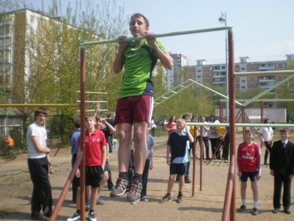
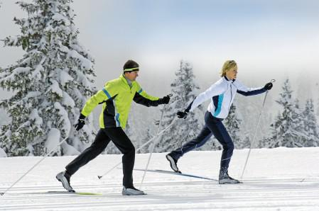
VI. СТУПЕНЬ (возрастная группа от 18 до 29 лет) Виды испытаний (тесты) Обязательные испытания (тесты): бег на 100 м (с), бег на 3 км (мин,с), подтягивание из виса на высокой перекладине (кол-во раз) или рывок гири 16 кг (кол-во раз), наклон вперед из положения стоя с прямыми ногами на гимнастической скамье (ниже уровня скамьи-см) Испытания (тесты) по выбору: прыжок в длину с разбега (см), или прыжок в длину с места толчком двумя ногами (см), метание спортивного снаряда весом700 г (м), бег на лыжах на 5 км (мин, с)или кросс на 5 км по пересеченной местности, плавание на 50 м (мин, с), стрельба из пневматической винтовки из положения сидя или стоя с опорой локтей о стол или стойку, дистанция – 10 м (очки) или из электронного оружия из положения сидя или стоя с опорой локтей о стол или стойку, дистанция – 10 м (очки), туристский поход с проверкой туристских навыков

Slide 26
Мужчины
п/п | Виды испытаний (тесты) | Нормативы
 |  | от 18 до 24 лет |  |  | от 25 до 29 лет
 |  | Бронзовый знак | Серебряный знак | Золотой знак | Бронзовый знак | Серебряный знак | Золотой знак
Обязательные испытания (тесты)
1. | Бег на 100 м (с) | 15,1 | 14,8 | 13,5 | 15,0 | 14,6 | 13,9
2. | Бег на 3 км (мин, с) | 14.00 | 13.30 | 12.30 | 14.50 | 13.50 | 12.50
3. | Подтягивание из виса на высокой перекладине (количество раз) | 9 | 10 | 13 | 9 | 10 | 12
 | или рывок гири 16 кг (количество раз) | 20 | 30 | 40 | 20 | 30 | 40
4. | Наклон вперед из положения стоя с прямыми ногами на гимнастической скамье (ниже уровня скамьи-см) | 6 | 7 | 13 | 5 | 6 | 10

Slide 27
Испытания (тесты) по выбору
5. | Прыжок в длину с разбега (см) | 380 | 390 | 430 | - | - | -
 | или прыжок в длину с места толчком двумя ногами (см) | 215 | 230 | 240 | 225 | 230 | 240
6. | Метание спортивного снаряда весом 700 г (м) | 33 | 35 | 37 | 33 | 35 | 37
7. | Бег на лыжах на 5 км (мин, с) | 26.30 | 25.30 | 23.30 | 27.00 | 26.00 | 24.00
 | или кросс на 5 км по пересеченной местности* | Без учета времени | Без учета времени | Без учета времени | Без учета времени | Без учета времени | Без учета времени
8. | Плавание на 50 м (мин, с) | Без учета времени | Без учета времени | 0.42 | Без учета времени | Без учета времени | 0.43

Slide 28
Стрельба из пневматической винтовки из положения сидя или стоя с опорой локтей о стол или стойку, дистанция – 10 м (очки) | 15 | 20 | 25 | 15 | 20 | 25
или из электронного оружия из положения сидя или стоя с опорой локтей о стол или стойку, дистанция – 10 м (очки) | 18 | 25 | 30 | 18 | 25 | 30
10. | Туристский поход с проверкой туристских навыков | Туристский поход с проверкой туристских навыков на дистанцию 15 км
Количество видов испытаний (тестов) в возрастной группе |  | 10 | 10 | 10 | 10 | 10 | 10
Количество видов испытаний (тестов), которые необходимо выполнить для получения знака отличия Комплекса** |  | 6 | 7 | 8 | 6 | 7 | 8

Slide 29
Женщины
№ п/п | Виды испытаний (тесты) | Нормативы
 |  | от 18 до 24 лет |  |  | от 25 до 29 лет
 |  | Бронзовый знак | Серебряный знак | Золотой знак | Бронзовый знак | Серебряный знак | Золотой знак
Обязательные испытания (тесты)
1. | Бег на 100 м (с) | 17,5 | 17,0 | 16,5 | 17,9 | 17,5 | 16,8
2. | Бег на 2 км (мин, с) | 11.35 | 11.15 | 10.30 | 11.50 | 11.30 | 11.00
3. | Подтягивание из виса лежа на низкой перекладине (количество раз) | 10 | 15 | 20 | 10 | 15 | 20
 | или сгибание и разгибание рук в упоре лежа на полу (количество раз) | 10 | 12 | 14 | 10 | 12 | 14
4. | Наклон вперед из положения стоя с прямыми ногами на гимнастической скамье (ниже уровня скамьи-см) | 8 | 11 | 16 | 7 | 9 | 13

Slide 30
Испытания (тесты) по выбору
5. | Прыжок в длину с разбега (см) | 270 | 290 | 320 | - | - | -
 | или прыжок в длину с места толчком двумя ногами (см) | 170 | 180 | 195 | 165 | 175 | 190
6. | Поднимание туловища из положения лежа на спине (количество раз за 1 мин) | 34 | 40 | 47 | 30 | 35 | 40
7. | Метание спортивного снаряда весом 500 г (м) | 14 | 17 | 21 | 13 | 16 | 19
8. | Бег на лыжах на 3 км (мин, с) | 20.20 | 19.30 | 18.00 | 21.00 | 20.00 | 18.00
 | или на 5 км (мин, с) | 37.00 | 35.00 | 31.00 | 38.00 | 36.00 | 32.00
 | или кросс на 3 км по пересеченной местности* | Без учета времени | Без учета времени | Без учета времени | Без учета времени | Без учета времени | Без учета времени

Slide 31
Плавание на 50 м (мин, с) | Без учета времени | Без учета времени | 1.10 | Без учета времени | Без учета времени | 1.14
10. | Стрельба из пневматической винтовки из положения сидя или стоя с опорой локтей о стол или стойку, дистанция – 10 м (очки) | 15 | 20 | 25 | 15 | 20 | 25
 | или из электронного оружия из положения сидя или стоя с опорой локтей о стол или стойку, дистанция – 10 м (очки) | 18 | 25 | 30 | 18 | 25 | 30
11. | Туристский поход с проверкой туристских навыков | Туристский поход с проверкой туристских навыков на дистанцию 15 км
Количество видов испытаний (тестов) в возрастной группе |  | 11 | 11 | 11 | 11 | 11 | 11
Количество видов испытаний (тестов), которые необходимо выполнить для получения знака отличия Комплекса** |  | 6 | 7 | 8 | 6 | 7 | 8

Slide 32
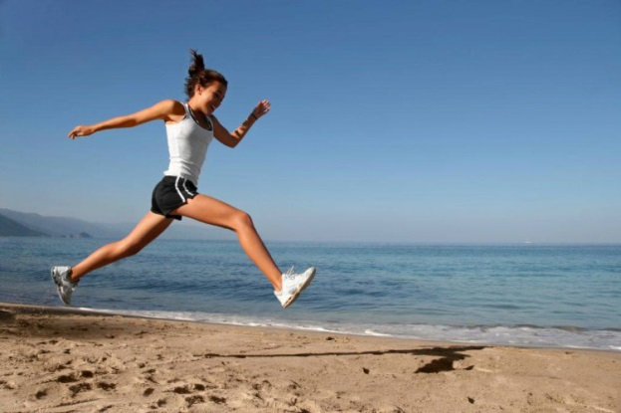
Виды испытаний (тесты) Обязательные испытания (тесты); бег на 3 км (мин, с), подтягивание из виса на высокой перекладине (кол-во раз) или рывок гири 16 кг (кол-во раз), наклон вперед из положения стоя с прямыми ногами на гимнастической скамье (ниже уровня скамьи-см) Испытания (тесты) по выбору: прыжок в длину с места (см), метание спортивного снаряда весом 700 г (м), бег на лыжах на 5 км (мин, с) или кросс на 5 км по пересеченной местности, плавание на 50 м (мин, с), стрельба из пневматической винтовки из положения сидя или стоя с опорой локтей о стол или стойку, дистанция – 10 м (очки) или из электронного оружия из положения сидя или стоя с опорой локтей о стол или стойку, дистанция – 10 м (очки), туристский поход с проверкой туристских навыков
VII. СТУПЕНЬ (возрастная группа от 30 до 39 лет)

Slide 33
Мужчины
№ п/п | Виды испытаний (тесты) | Нормативы
 |  | от 30 до 34 лет |  |  | от 35 до 39 лет
 |  | Бронзовый знак | Серебряный знак | Золотой знак | Бронзовый знак | Серебряный знак | Золотой знак
Обязательные испытания (тесты)
1. | Бег на 3 км (мин, с) | 15.10 | 14.20 | 12.50 | 15.30 | 14.40 | 13.10
2. | Подтягивание из виса на высокой перекладине (количество раз) | 4 | 6 | 9 | 4 | 5 | 8
 | или рывок гири 16 кг (количество раз) | 20 | 30 | 40 | 20 | 30 | 40
3. | Наклон вперед из положения стоя с прямыми ногами на гимнастической скамье (ниже уровня скамьи-см) | Достать скамью пальцами рук | 4 | 6 | Достать скамью пальцами рук | 2 | 4

Slide 34
Испытания (тесты) по выбору
4. | Прыжок в длину с места (см) | 220 | 225 | 235 | 210 | 215 | 225
5. | Метание спортивного снаряда весом 700 г (м) | 31 | 33 | 36 | 30 | 32 | 35
6. | Бег на лыжах на 5 км (мин, с) | 27.30 | 27.00 | 26.00 | 30.00 | 29.00 | 27.00
 | или кросс на 5 км по пересеченной местности* | Без учета времени | Без учета времени | Без учета времени | Без учета времени | Без учета времени | Без учета времени
7. | Плавание на 50 м (мин, с) | Без учета времени | Без учета времени | 0.45 | Без учета времени | Без учета времени | 0.48
8. | Стрельба из пневматической винтовки из положения сидя или стоя с опорой локтей о стол или стойку, дистанция – 10 м (очки) | 15 | 20 | 25 | 15 | 20 | 25
 | или из электронного оружия из положения сидя или стоя с опорой локтей о стол или стойку, дистанция – 10 м (очки) | 18 | 25 | 30 | 18 | 25 | 30
9. | Туристский поход с проверкой туристских навыков | Туристский поход с проверкой туристских навыков на дистанцию 10 км
Количество видов испытаний (тестов) в возрастной группе |  | 9 | 9 | 9 | 9 | 9 | 9
Количество видов испытаний (тестов), которые необходимо выполнить для получения знака отличия Комплекса** |  | 6 | 7 | 7 | 6 | 7 | 7

Slide 35
Женщины
п/п | Виды испытаний (тесты) | Нормативы
 |  | от 30 до 34 лет |  |  |  | от 35 до 39 лет
 |  | Бронзовый знак |  | Серебряный знак | Золотой знак | Бронзовый знак |  | Серебряный знак | Золотой знак
Обязательные испытания (тесты)
1. | Бег на 2 км (мин, с) |  | 12.45 | 12.30 | 12.00 |  | 13.15 | 13.00 | 12.30
2. | Подтягивание из виса лежа на низкой Перекладине (количество раз) |  | 12 | 15 | 20 |  | 12 | 15 | 20
 | или сгибание и разгибание рук в упоре лежа на полу (количество раз) |  | 6 | 8 | 12 |  | 6 | 8 | 12
3. | Наклон вперед из положения стоя с прямыми ногами на гимнастической скамье (ниже уровня скамьи-см) |  | Достать скамью ладонями | 7 | 9 |  | Касание скамьи пальцами рук | 4 | 6

Slide 36
Испытания (тесты) по выбору
4. | Прыжок в длину с места (см) | 160 | 170 | 185 |  | 150 | 165 | 180
5. | Поднимание туловища из положения лежа на спине (количество раз за 1 мин) | 30 | 35 | 45 |  | 25 | 30 | 40
6. | Метание спортивного снаряда весом 500 г (м) | 13 | 16 | 19 |  | – | – | –
7. | Бег на лыжах на 3 км (мин, с) | 22,00 | 21.00 | 19.00 |  | 23,00 | 22.00 | 20.00
 | или на 5 км (мин, с) | 39,00 | 37.00 | 33.00 |  | 40,00 | 38.00 | 34.00
 | или кросс на 3 км по пересеченной местности* | Без учета времени | Без учета времени | Без учета времени |  | Без учета времени | Без учета времени | Без учета времени
8. | Плавание на 50 м (мин, с) | Без учета времени | Без учета времени | 1.25 |  | Без учета времени | Без учета времени | 1.30
9. | Стрельба из пневматической винтовки из положения сидя или стоя с опорой локтей о стол или стойку, дистанция – 10 м (очки) | 15 | 20 | 25 |  | 15 | 20 | 25
 | или из электронного оружия из положения сидя или стоя с опорой локтей о стол или стойку, дистанция – 10 м (очки) | 18 | 25 | 30 |  | 18 | 25 | 30
10. | Туристский поход с проверкой туристских навыков | Туристский поход с проверкой туристских навыков на дистанцию 10 км
Количество видов испытаний (тестов) в возрастной группе |  | 10 | 10 | 10 | 9 |  | 9 | 9
Количество видов испытаний (тестов), которые необходимо выполнить для получения знака отличия Комплекса** |  | 6 | 7 | 7 | 6 |  | 7 | 7

Slide 37
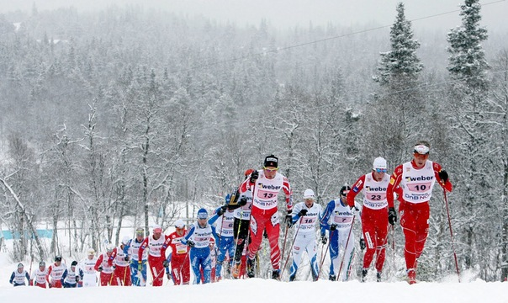
Виды испытаний (тесты) Обязательные испытания (тесты): бег на 2 км (мин, с) или на 3 км, подтягивание из виса на высокой перекладине (кол-во раз)или рывок гири 16 кг(кол-во раз)или подтягивание из виса лежа на низкой перекладине (кол-во раз) или сгибание и разгибание рук в упоре лежа на полу (кол-во раз), наклон вперед из положения стоя с прямыми ногами на полу Испытания (тесты) по выбору: поднимание туловища из положения лежа на спине (кол-во раз за 1 мин) Бег на лыжах на 2 км (мин, с)или на 5 км (мин, с)или кросс по пересеченной местности на 2 км или кросс по пересеченной местности на 3 км Плавание без учета времени (м), стрельба из пневматической винтовки из положения сидя или стоя с опорой локтей о стол или стойку, дистанция – 10 м (очки)или из электронного оружия из положения сидя или стоя с опорой локтей о стол или стойку, дистанция – 10 м (очки), туристский поход с проверкой туристских навыков
VIII. СТУПЕНЬ (возрастная группа от 40 до 49 лет)

Slide 38
№ п/п | Виды испытаний (тесты) | Нормативы
 |  | Мужчины |  | Женщины
 |  | от 40 до 44 лет | от 45 до 49 лет | от 40 до 44 лет | от 45 до 49 лет
Обязательные испытания (тесты)
1 | Бег на 2 км (мин, с) | 8,5 | 9,2 | 13,3 | 15
 | или на 3 км | Без учета времени | Без учета времени | Без учета времени | Без учета времени
2 | Подтягивание из виса на высокой перекладине (количество раз) | 5 | 4 | - | -
 | или рывок гири 16 кг (количество раз) | 20 | 15 | - | -
 | или подтягивание из виса лежа на низкой перекладине (количество раз) | - | - | 15 | 10
 | или сгибание и разгибание рук в упоре лежа на полу (количество раз) | 30 | 28 | 12 | 10
3 | Наклон вперед из положения стоя с прямыми ногами на полу | Касание пола пальцами рук
Испытания (тесты) по выбору
4 | Поднимание туловища из положения лежа | 35 | 30 | 25 | 20
 | на спине (количество раз за 1 мин)
5 | Бег на лыжах на 2 км (мин, с) | - | - | 19 | 21
 | или на 5 км (мин, с) | 35 | 36 | - | -
 | или кросс по пересеченной местности на 2 км * | - | - | Без учета времени | Без учета времени

Slide 39
6 | Плавание без учета времени (м) | 50 | 50 | 50 | 50
7 | Стрельба из пневматической винтовки из положения сидя или стоя с опорой локтей о стол или стойку, дистанция – 10 м (очки) | 25 | 25 | 25 | 25
 | или из электронного оружия из положения сидя или стоя с опорой локтей о стол или стойку, дистанция – 10 м (очки) | 30 | 30 | 30 | 30
8 | Туристский поход с проверкой туристских навыков | Туристский поход с проверкой туристских навыков на дистанцию 5 км
Количество видов испытаний (тестов) в возрастной группе |  | 8 | 8 | 8 | 8
Количество видов испытаний (тестов), которые необходимо выполнить для получения знака отличия Комплекса ** |  | 6 | 6 | 6 | 5

Slide 40
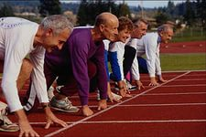
Виды испытаний (тесты) и нормативы Обязательные испытания (тесты): бег на 2 км (мин, с) или на 3 км, подтягивание из виса на высокой перекладине (кол-во раз)или рывок гири 16 кг(кол-во раз)или подтягивание из виса лежа на низкой перекладине (кол-во раз) или сгибание и разгибание рук в упоре лежа на полу (кол-во раз), наклон вперед из положения стоя с прямыми ногами на полу Испытания (тесты) по выбору: поднимание туловища из положения лежа на спине (кол-во раз за 1 мин) Бег на лыжах на 2 км (мин, с)или на 5 км (мин, с)или кросс по пересеченной местности на 2 км или кросс по пересеченной местности на 3 км, плавание без учета времени (м), стрельба из пневматической винтовки из положения сидя или стоя с опорой локтей о стол или стойку, дистанция – 10 м (очки)или из электронного оружия из положения сидя или стоя с опорой локтей о стол или стойку, дистанция – 10 м (очки), туристский поход с проверкой туристских навыков
IX. СТУПЕНЬ (возрастная группа от 50 до 59 лет)

Slide 41
№ п/п | Виды испытаний (тесты) | Нормативы
 |  | Мужчины |  | Женщины
 |  | от 50 до 54 лет | от 55 до 59 лет | от 50 до 54 лет | от 55 до59 лет
Обязательные испытания (тесты)
1 | Бег на 2 км (мин, с) | 11 | 13 | 17 | 19
 | или на 3 км | Без учета времени | Без учета времени | Без учета времени | Без учета времени
2 | Подтягивание из виса на высокой перекладине (количество раз) | 3 | 2 | - | -
 | или рывок гири 16 кг (количество раз) | 15 | 10 | - | -
 | или подтягивание из виса лежа на низкой перекладине (количество раз) | - | - | 10 | 8
 | или сгибание и разгибание рук в упоре лежа на полу (количество раз) | 25 | 20 | 8 | 6
3 | Наклон вперед из положения стоя с прямыми ногами на полу | Касание пола пальцами рук

Slide 42
Испытания (тесты) по выбору
4 | Поднимание туловища из положения лежа на спине (количество раз за 1 мин) | 25 | 20 | 15 | 12
5 | Бег на лыжах на 2 км (мин, с) | - | - | 23 | 25
 | или на 5 км (мин, с) | 37 | 38 | - | -
 | или кросс по пересеченной местности на 2 км * | - | - | Без учета времени | Без учета времени
 | или кросс по пересеченной местности на 3 км * | Без учета времени | Без учета времени | - | -
6 | Плавание без учета времени (м) | 50 | 50 | 50 | 50
7 | Стрельба из пневматической винтовки из положения сидя или стоя с опорой локтей о стол или стойку, дистанция – 10 м (очки) | 25 | 25 | 25 | 25
 | или из электронного оружия из положения сидя или стоя с опорой локтей о стол или стойку, дистанция – 10 м (очки) | 30 | 30 | 30 | 30
8 | Туристский поход с проверкой туристских навыков | Туристский поход с проверкой туристских навыков на дистанцию 5 км
Количество видов испытаний (тестов) в возрастной группе |  | 8 | 8 | 8 | 8
Количество видов испытаний (тестов), которые необходимо выполнить для получения знака отличия Комплекса ** |  | 5 | 5 | 5 | 5

Slide 43
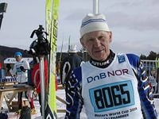
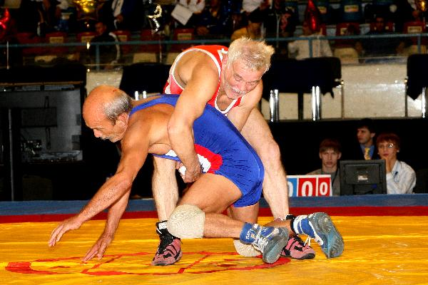
Виды испытаний (тесты) и нормативы Обязательные испытания (тесты): смешанное передвижение (км) или скандинавская ходьба (км), сгибание и разгибание рук в упоре о гимнастическую скамью (кол-во раз), поднимание туловища из положения лежа на спине (кол-во раз) Испытания (тесты) по выбору: наклон вперед из положения стоя с прямыми ногами на полу, передвижение на лыжах (км) или смешанное передвижение по пересеченной местности (км), плавание без учета времени (м)
X. СТУПЕНЬ (возрастная группа от 60 до 69 лет)

Slide 44
№ п/п | Виды испытаний (тесты) | Нормативы
 |  | Мужчины | Женщины
 |  | от 60 до 69 лет | от 60 до 69 лет
Обязательные испытания (тесты)
1 | Смешанное передвижение (км) | 4 | 3
 | или скандинавская ходьба (км) | 4 | 3
2 | Сгибание и разгибание рук в упоре о гимнастическую скамью (количество раз) | 10 | 6
3 | Поднимание туловища из положения лежа на спине (количество раз) | 20 | 15
Испытания (тесты) по выбору
4 | Наклон вперед из положения стоя с прямыми ногами на полу | Достать пальцами рук голеностопные суставы
5 | Передвижение на лыжах (км) | 4 | 3
 | или смешанное передвижение по пересеченной местности* (км) | 3 | 2
6 | Плавание без учета времени (м) | 25 | 25
Количество видов испытаний (тестов) в возрастной группе |  | 6 | 6
Количество видов испытаний (тестов), которые необходимо выполнить для получения знака отличия Комплекса ** |  | 5 | 5

Slide 45
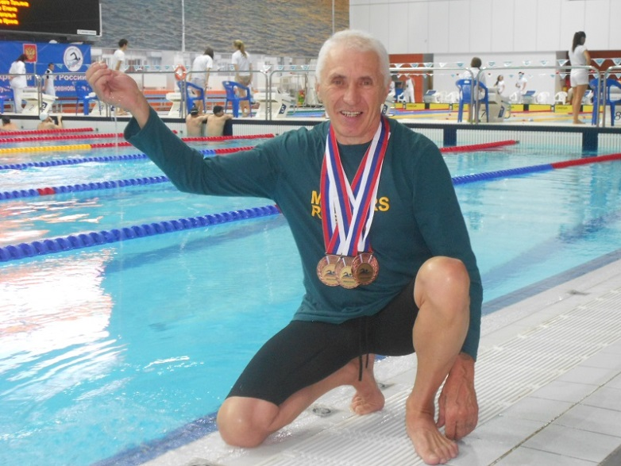
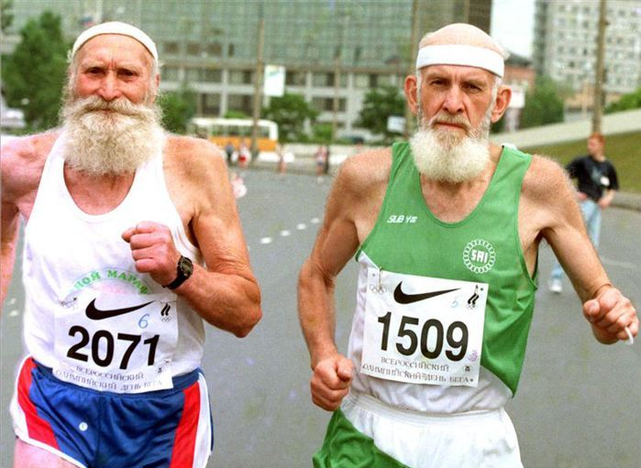
Виды испытаний (тесты) Обязательные испытания (тесты): смешанное передвижение (км) или скандинавская ходьба (км). сгибание и разгибание рук в упоре о сиденье стула (кол-во раз), поднимание туловища из положения лежа на спине (кол-во раз) Испытания (тесты) по выбору: наклон вперед из положения стоя с прямыми ногами на полу, передвижение на лыжах (км) или смешанное передвижение по пересеченной местности (км), плавание без учета времени (м)
XI. СТУПЕНЬ (возрастная группа от 70 лет и старше)

Slide 46
№ п/п | Виды испытаний (тесты) и нормативы | Нормативы
 |  | Мужчины | Женщины
 |  | от 70 лет и старше | от 70 лет и старше
Обязательные испытания (тесты)
1 | Смешанное передвижение (км) | 3 | 2
 | или скандинавская ходьба (км) | 3 | 2
2 | Сгибание и разгибание рук в упоре о сиденье стула (количество раз) | 8 | 5
3 | Поднимание туловища из положения лежа на спине (количество раз) | 15 | 10
Испытания (тесты) по выбору
4 | Наклон вперед из положения стоя с прямыми ногами на полу | Достать пальцами рук голеностопные суставы
5 | Передвижение на лыжах (км) | 3 | 2
 | или смешанное передвижение по пересеченной местности* (км) | 2 | 1
6 | Плавание без учета времени (м) | 25 | 25
Количество видов испытаний (тестов) в возрастной группе |  | 6 | 6
Количество видов испытаний (тестов), которые необходимо выполнить для получения знака отличия Комплекса ** |  | 4 | 4

Slide 47
Парижская хартия
Предпосылкой для подписания хартии стал приход к власти М. С. Горбачёва, который взял курс на установлении атмосферы доверия и взаимопонимания с западными странами. Парижская хартия была принята 32 европейскими государствами, США и Канадой. На Совещании была достигнута договорённость о масштабном сокращении вооружённых сил ОВД и НАТО. В хартии подтверждалась верность участников Совещания 10 принципам Заключительного акта, принятого в Хельсинках в 1975 году. Совещание в Париже стало первой международной встречей после Хельсинского Совещания. Была намечена программа международного сотрудничества, показана приверженность стран-участниц к демократии, основанной на уважении прав человека и обеспечении всеобщего процветания при гарантировании экономической свободы и социальной справедливости. Подписание Парижской хартии свидетельствовало об окончании враждебного противостояния в Европе.

Slide 48
Международная хартия физического воспитания и спорта 21 ноября 1978 года ст.9
Национальные организации играют первостепенную роль в физическом воспитании и спорте
9.1. Государственные органы на всех уровнях и специализированные неправительственные организации должны содействовать осуществлению мероприятий по физической культуре и спорту, воспитательное значение которых является вполне очевидным. Их участие должно заключаться в проведении в жизнь законов и постановлений, обеспечении материальной поддержки и принятии всех других мер поощрения, стимулирования и контроля. Кроме того, государственные органы должны провести налоговые положения в целях поощрения этой деятельности.
9.2. Все учреждения, несущие ответственность за физическое воспитание и спорт, должны содействовать осуществлению взаимосвязанной, общей и децентрализованной деятельности в рамках непрерывного образования с целью обеспечения преемственности и координации между обязательными мероприятиями в области физической культуры и мероприятиями, осуществляемыми спонтанно на основе свободного выбора.

Slide 49
Конституция Российской Федерации (принята 12.12.1993г.)
Устанавливает права граждан на занятия физической культурой и спортом. Государство, обеспечивая эти права, финансирует федеральные программы охраны и укрепления здоровья населения, поощряет стремление граждан вести здоровый образ жизни и заниматься физической культурой и спортом.

Slide 50
Федеральный закон «О физической культуре и спорте в РФ» (от 04.12.2007г. № 329-ФЗ)
Устанавливает правовые, организационные, экономические и социальные основы деятельности в области физической культуры и спорта в стране, определяет основные принципы законодательства о физической культуре и спорте.
Он состоит из 8 глав и 43 статей, охватывающих все виды, формы и направления развития физической культуры и спорта в обществе.

Slide 51
Правовое регулирование государственной регистрации физкультурно-спортивных организаций
Одним из необходимых косвенных рычагов государственного регулирования физкультурно-спортивных отношений, где возникает необходимость в государственном контроле, является институт регистрации.
Регистрационный режим представляет собой совокупность правовых и организационных мер, устанавливающих и закрепляющих на законодательном уровне порядок регистрационного учета субъектов физкультурно-спортивной деятельности, осуществляемый указанными в законодательстве уполномоченными федеральными

Slide 52
Правовые основы организации и проведения спортивных соревнований
Созидательный процесс по нормативно правовому регулированию в отрасли продолжился в начале XXI века. Были приняты основополагающие документы, заложившие прочную правовую и материальную базу развития физической культуры и спорта в Российской Федерации, такие, например, как:

Slide 53
Правовые основы физической культуры и спорта
Новый Федеральный закон «О физической культуре и спорте в Российской Федерации» от 4 декабря 2007 № 329-ФЗ 1 устанавливает правовые, организационные, экономические и социальные основы деятельности в области физической культуры и спорта в России, определяет основные принципы законодательства о физической культуре и спорте
Согласно этому закону физическая культура – это часть культуры, представляющая собой совокупность ценностей, норм и знаний, создаваемых и используемых обществом в целях физического и интеллектуального развития способностей человека, совершенствования его двигательной активности и формирования здорового образа жизни, социальной адаптации путём физического воспитания, физической подготовки и физического развития.

Slide 54
Законодательство о физической культуре и спорте основывается на следующих принципах (ст. 3):
1) обеспечение права каждого на свободный доступ к физической культуре и спорту как к необходимым условиям развития физических, интеллектуальных и нравственных способностей личности, права на занятия физической культурой и спортом для всех категорий граждан и групп населения;
2) единство нормативной правовой базы в области физической культуры и спорта на всей территории Российской Федерации;
3) сочетание государственного регулирования отношений в области физической культуры и спорта с саморегулированием таких отношений субъектами физической культуры и спорта;
4) установление государственных гарантий прав граждан в области физической культуры и спорта;
5) запрет на дискриминацию и насилие в области физической культуры и спорта;

Slide 55
6) обеспечение безопасности жизни и здоровья лиц, занимающихся физической культурой и спортом, а также участников и зрителей физкультурных мероприятий и спортивных мероприятий;
7) соблюдение международных договоров Российской Федерации в области физической культуры и спорта;
8) содействие развитию физической культуры и спорта инвалидов, лиц с ограниченными возможностями здоровья и других групп населения, нуждающихся в повышенной социальной защите;
9) взаимодействие федерального органа исполнительной власти, осуществляющего функции по проведению государственной политики, нормативно-правовому регулированию, оказанию государственных услуг (включая противодействие применению допинга) и управлению государственным имуществом в сфере физической культуры и спорта, органов исполнительной власти субъектов Российской Федерации, органов местного самоуправления со спортивными федерациями;
10) непрерывность и преемственность физического воспитания граждан, относящихся к различным возрастным группам;
11) содействие развитию всех видов и составных частей спорта с учетом уникальности спорта, его социальной и образовательной функций, а также специфики его структуры, основанной на добровольной деятельности его субъектов.

Slide 56
Федеральный закон учитывает вопросы, связанные с разграничением полномочий органов государственной власти и органов местного самоуправления.
Также значительно изменились условия функционирования всех структур, непосредственно связанных со спортом. Это касается и спортивных федераций, и общественных организаций, и развития массового спортивного движения, и детско-юношеского спорта.
Очень важное направление – развитие спорта в общеобразовательной системе. Сегодня спорт в общеобразовательной системе является залогом здоровья нации. Можно всячески совершенствовать и развивать систему здравоохранения, но здоровье – это, прежде всего, физическое развитие с раннего детства. То есть сегодня мы говорим о гармоничным развитии личности молодого, амбициозного, ставящего перед собой большие цели россиянина.

Slide 57
Подведя итог стоит отметить то, что с появлением профессионального спорта возникли и продолжают развиваться общественные отношения в данной сфере. По мере развития профессиональной спортивной деятельности все более значимой становится проблематика механизма ее правового регулирования, в том числе в рамках гражданского права.
В настоящее время требуется акцентировать внимание на действенном контроле за выполнением всех законодательных актов и нормативов, в той или иной степени регламентирующих физкультурно-спортивную деятельность в Российской Федерации.

Slide 58
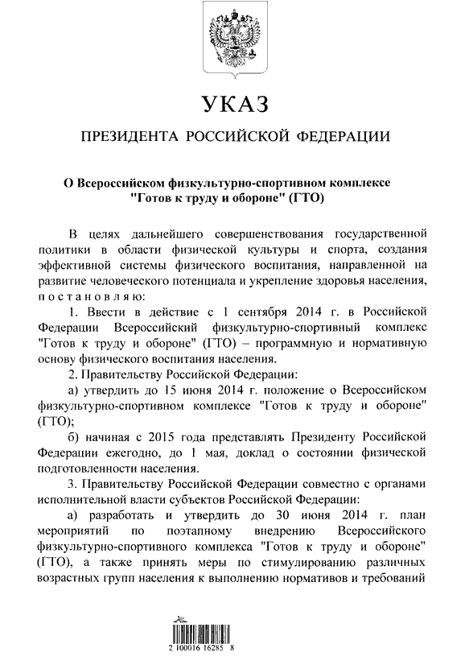
Нормативно-правовое обеспечение ВФСК ГТО
Указ Президента Российской Федерации от 24 марта 2014 г. № 172 «О Всероссийском физкультурно-спортивном комплексе «Готов к труду и обороне» (ГТО)»
Постановление Правительства Российской Федерации от 11 июня 2014 г. № 540 «Об утверждении Положения о всероссийском физкультурно- спортивном комплексе «Готов к труду и обороне» (ГТО)»
Распоряжение Правительства Российской Федерации от 30 июня 2014г. № 1165-р «Об утверждении Плана внедрения Всероссийского физкультурно-спортивного комплекса «Готов к труду и обороне»(ГТО)»

Slide 59
Медицинское сопровождение комплекса ГТО
приказ Министерства здравоохранения и социального развития РФ от 09.08.2010 №613н «Об утверждении порядка оказания медицинской помощи при проведении физкультурных и спортивных мероприятий»
приказ Минздрава России от 21.12.2012 №1346н «О порядке прохождения несовершеннолетними медицинских осмотров, в том числе при поступлении в образовательные учреждения и в период их обучения в них»
письмо Министерства здравоохранения Российской Федерации от 05.02.2015 № 14-4/93-1.
приказ Минспорта России от 28 января 2016г. №54 «Об утверждении Порядка организации и проведения тестирования по выполнению нормативов испытаний (тестов) Всероссийского физкультурно- спортивного комплекса «Готов к труду и обороне» (ГТО) При направлении коллективной заявки от образовательной организации, реализующей образовательные программы начального общего образования, основного общего образования, среднего общего образования, в которых указана информация об отнесении обучающихся к основной медицинской группе для занятий физической культурой, медицинское заключение для допуска к выполнению нормативов комплекса не требуется.

Slide 60
Я хочу выполнить все нормативы комплекса ГТО в один день, это возможно?
Выполнить все нормативы испытаний (тестов) комплекса ГТО в один день невозможно. Необходимо понимать, что у вас есть только одна попытка при Выполнении одного норматива.
К Выполнению нормативов испытаний (тестов) комплекса ГТО необходимо готовиться в индивидуальном порядке и приходить в центр тестирования лишь тогда, когда Вы полностью уверены в успешном Выполнении нормативов испытаний (тестов) на самые Высокие показатели.

Slide 61
Что я могу сделать сейчас для успешного выполнения нормативов комплекса ГТО?
1. Вести здоровый образ жизни (зарядка, физические нагрузки, питание).
2. Посещать уроки физической культуры (для учащихся всех форм обучения), или спортивные залы, фитнес-центры (для взрослого населения).
3. Сформировать индивидуальный график или план подготовки к выполнению нормативов испытаний (тестов), входящих в состав ВФСК ГТО. При соблюдении указанных рекомендаций, Вы непременно можете рассчитывать на успех.

Slide 62
Сколько дней можно выполнять нормативы испытаний (тестов) ГТО в рамках одной возрастной ступени?
Выполнять нормативы ГТО в рамках одной возрастной ступени можно в течение: одного учебного года — для школьников (с сентября по июнь); одного календарного года — для трудоспособного населения (с января по декабрь).
Согласно методическим рекомендациям, опубликованным на сайте GTO.ru, в один день возможно выполнить три-четыре вида нормативов испытаний (тестов). Помните, что, в первую очередь, Вы сами должны быть заинтересованы в успешном Выполнении нормативов испытаний (тестов), чтобы показать лучший результат.
Соответственно, составляя индивидуальную карту участия в комплексе ГТО, важно грамотно подойти к вопросу распределения нагрузки на ваш организм.

Slide 63
Основными принципами развития сети спортивных сооружений для подготовки к выполнению и выполнения нормативов Комплекса ГТО являются:
− многофункциональность открытых плоскостных физкультурно-спортивных сооружений, обеспечивающих создание оптимальных условий для организации и проведения мероприятий по подготовке к выполнению и выполнения нормативов Комплекса ГТО;
− возможность использования плоскостной физкультурно-спортивной инфраструктуры всеми возрастными группами населения с целью их максимального привлечения к физической культуре и спорту;
− ориентация на виды спорта, наиболее популярные в конкретном субъекте Российской Федерации, муниципальном образовании, образовательной организации, предприятии, воинской части и др.;
− максимальное использование возможностей проектных решений при создании детских физкультурно-спортивных площадок для привлечения к физической культуре и спорту через игру; − эстетическая привлекательность проектных решений и оборудования (современный дизайн, яркая окраска, озеленение, использование современных материалов и др.);
− использование новейших строительных технологий для сокращения сроков возведения физкультурно-спортивных сооружений;
− «шаговая» (пешеходная) доступность спортивных сооружений;
− экономичность и функциональность спортивных сооружений, простота в эксплуатации;
− безопасность эксплуатации плоскостных физкультурно-спортивных сооружений и оборудования (в том числе безопасность конструкций, материалов, лакокрасочных покрытий и др.), включая срок максимальный безопасной эксплуатации;
− мобильность в эксплуатации (возможность трансформации, компактность, простота сборки (разборки) и установки необходимого спортивного оборудования и др.);
− ремонтодоступность, антивандальность.

Slide 64
СНиП II-12-77 «Защита от шума».
12. СНиП III-10-75 «Благоустройство территорий. Правила производства и приемки работ».
13. СНиП 2.01.07-85* «Нагрузки и воздействия».
14. СНиП 2.03.11-85 «Защита строительных конструкций от коррозии».
15. СНиП 2.07.01-89* «Планировка и застройка городских и сельских поселений».
16. СНиП 23-05-95 «Естественное и искусственное освещение».
17. СНиП 35-01-2001 «Доступность зданий и сооружений для маломобильных групп населения».

Slide 65
ГОСТ Р 52025-2003 «Услуги физкультурно-оздоровительные и спортивные. Требования безопасности потребителей».
20. ГОСТ Р 55673 – 2013 «Оборудование гимнастическое. БРУСЬЯ АСИММЕТРИЧНЫЕ. Требования и методы испытаний с учетом безопасности».
21. ГОСТ Р 55674 – 2013 «Оборудование гимнастическое. БРУСЬЯ КОМБИНИРОВАННЫЕ АСИММЕТРИЧНЫЕ И ПАРАЛ-ЛЕЛЬНЫЕ БРУСЬЯ. Требования и методы испытаний с учетом безопасности».
22. ГОСТ Р 55675 – 2013. «Оборудование гимнастическое. ПЕРЕКЛАДИНЫ. Требования и методы испытаний с учетом безо-пасности».
23. ГОСТ Р 55676 – 2013. «УСТРОЙСТВА ГИМНАСТИЧЕСКИЕ ДЛЯ ОПОРНЫХ ПРЫЖКОВ. Требования и методы испы-таний с учетом безопасности».
24. ГОСТ Р 55677 – 2013. «ОБОРУДОВАНИЕ ДЕТСКИХ СПОРТИВНЫХ ПЛОЩАДОК. Безопасность конструкции и методы испытаний. Общие требования».
25. ГОСТ Р 55678 – 2013. «ОБОРУДОВАНИЕ ДЕТСКИХ СПОРТИВНЫХ ПЛОЩАДОК. Безопасность конструкции и методы испытаний спортивно-развивающего оборудования».
26. ГОСТ Р 55679 – 2013. «ОБОРУДОВАНИЕ ДЕТСКИХ СПОРТИВНЫХ ПЛОЩАДОК. Безопасность при эксплуатации».
27. ГОСТ 26804-86 «Ограждения дорожные металлические барьерного типа».
28. ГОСТ Р 51261-99 «Устройства опорные стационарные реабилитационные».
29. РД 34.21.122-87 «Инструкция по устройству солнцезащиты зданий и сооружений».
30.ГОСТ Р 52169-2003 «Оборудование детских игровых площадок. Безопасность конструкции и методы испытаний. Общие требования».
31. ГОСТ Р 52168-2003 «Оборудование детских игровых площадок. Безопасность конструкции и методы испытаний горок».

Slide 66
СанПиН 2.4.2.2821-10 «Санитарно-эпидемиологические требования к условиям и организации обучения в общеобразова-тельных учреждениях».
СанПиН 2.2.1/2.1.1.1031-01 «СЗЗ и санитарная классификация предприятий, сооружений и жилых объектов».
МГСН 4.08-97 «Массовые типы физкультурно-оздоровительных учреждений».

Slide 67
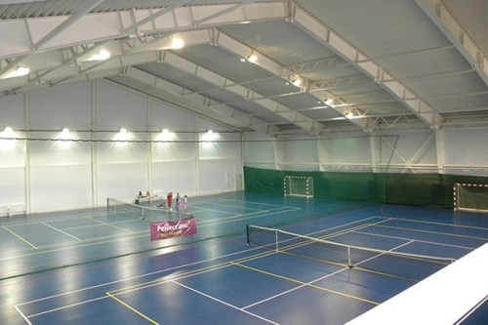
Нормы электрического освещения спортивных сооружений
Системы спортивного освещения нормируются по следующим параметрам:
уровень и неравномерность распределения горизонтальной и вертикальной освещенности;
ограничение слепящего действия и пульсации освещенности;
коэффициент цветопередачи источников света

Slide 68
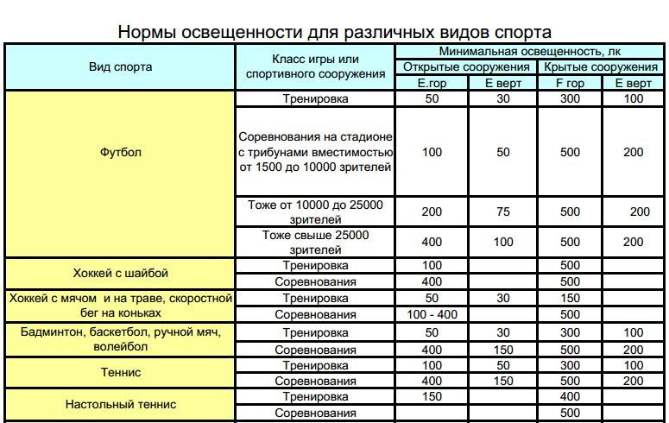

Slide 70
Требования к качеству и возможностям спортивного оборудования
Спортивное оборудование должны позволять проводить физическую подготовку населения муниципальных образований Российской Федерации и сдачу норм Всероссийского физкультурно-спортивного комплекса
Спортивное оборудование должно соответствовать требованиям безопасности, иметь сертификаты, паспорта, соответствующую действующему законодательству гарантию, быть рекомендованы для установки по месту жительства и учебы населения муниципальных образований в соответствии с действующими техническими нормами и правилами безопасности для последующей эксплуатации
Всё спортивное оборудование должно быть укомплектовано информационными стендами, включающими:
- описание рекомендованных упражнений на оборудовании площадки и нормативов Всероссийского физкультурно- спортивного комплекса ;
- правила безопасности при выполнении физических упражнений на спортивном оборудовании;
- телефоны экстренных служб.

Slide 71
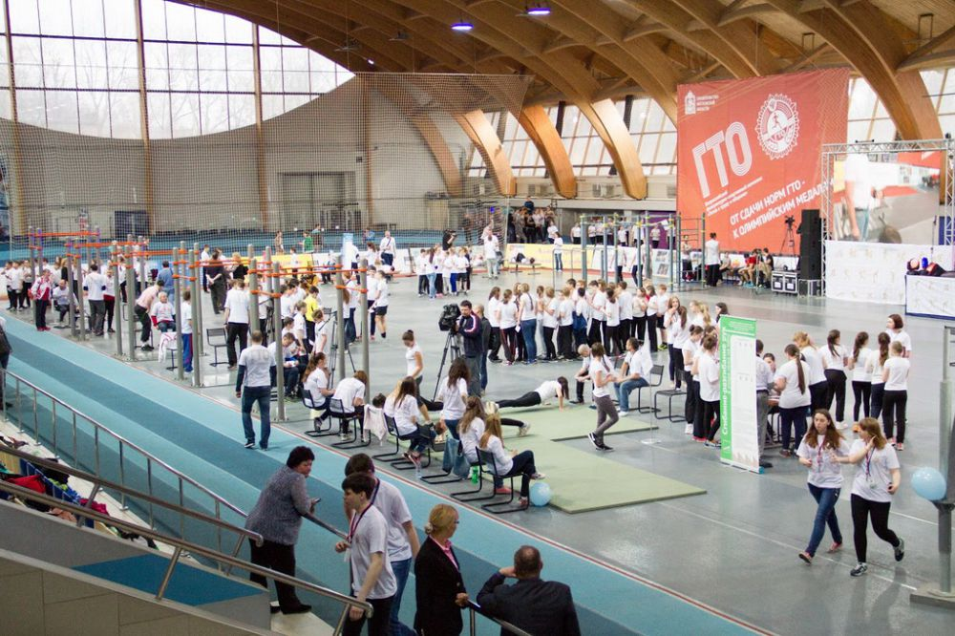
Санитарные нормы спортивного зала
Уборка всех помещений физкультурно-спортивных сооружений производится в течение всего рабочего дня по утвержденному графику, а также по мере загрязнения в процессе проводимых занятий. Уборка должна проводиться влажным способом с применением горячей воды, мыла, соды, при обязательном проветривании помещений. Проветривание помещений проводится до занятий, в течение дня по мере загрязнения воздуха, в перерывах между занятиями и после занятий.
Заключительная уборка помещений должна проводиться в конце рабочего дня. Утром, перед занятиями (за 30 минут) помещение только проветривается.
При этом маты, покрывала, ковры выносятся из залов дляполного обеспыливания, проветривания и сушки. Полы и стены на высоту панелей,подоконники и двери подлежат мытью горячей водой с мылом или содой. С оконснимаются защитные решетки, оконные рамы и стекла протираются от пыли.

Slide 72
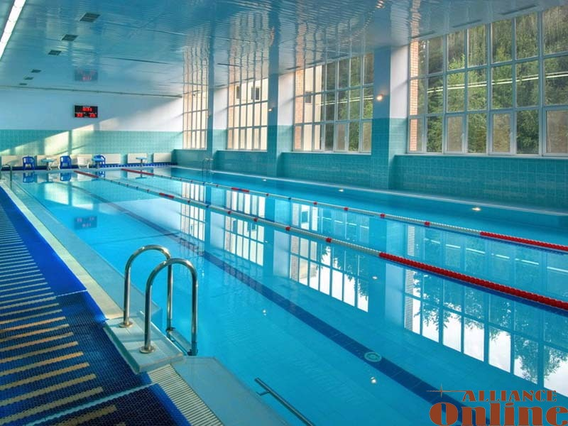
Бассейн
Длядезинфекции чаши бассейна применяется 5 % раствор хлорамина Б и ХБ или 2 - 2,5% осветленный раствор хлорной извести (температура 18 - 22 °С) двукратныморошением с нормой расхода 0,6 - 0,8 л/кв. м. Смыв дезинфицирующего растворапроизводится не менее чем через час после его нанесения. Дезинфекции подлежат обходные дорожки, полы, скамейки в раздевальных, коврики,дверные ручки, поручни. Дезинфекция производится протиранием ветошью, смоченной0,5 - 1,0 % раствором хлорамина или 3 % раствором ниртана.
.В качестве метода обеззараживания используется хлорирование или бромирование воды. Концентрацияостаточного количества хлора в плавательных бассейнах, предназначенных длятренировки спортсменов-пловцов, может быть снижена до 0,3 мг/л.

Slide 73
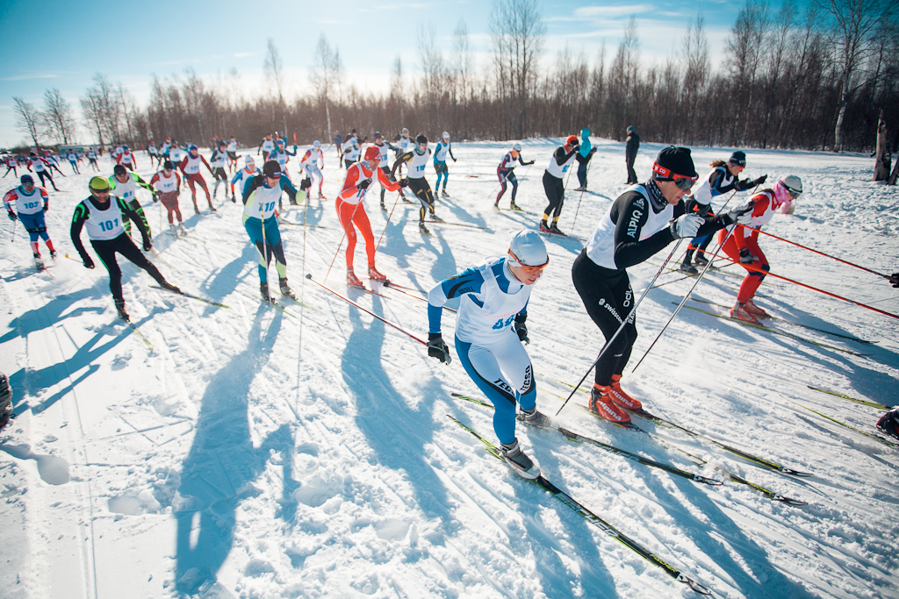
Лыжные базы
Прокладка лыжных трасс через шоссейные дороги с большим движением, железнодорожные пути, а также по плохо замерзающим водоемам (рекам, озерам, болотам) и участкам с густым кустарником не должна допускаться.
Дистанций протяженностью от 3 до 50 км в соответствии с действующимиправилами соревнований.
Трассы для лыжных гонок и гонок со стрельбой (биатлон) должны прокладываться по пересеченной местности, чтобы не менее 50 % трассы состояло из подъемов и спусков протяженностью не менее 20 м каждый и со средней крутизной не менее 3°.

Slide 74
Требования личной гигиены
Предварительный медицинский осмотр.
Пользование плавательным бассейном разрешается только в купальном костюме изнелиняющих материалов и в шапочке во избежание попадания волос в воду.
Вход в зал бассейна в обычной одежде и обуви не разрешается.

Slide 75
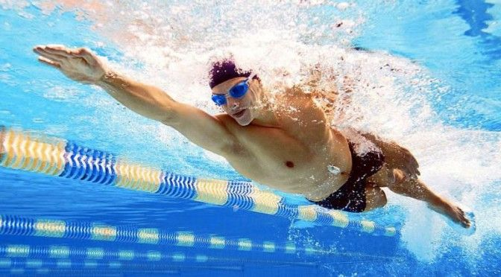
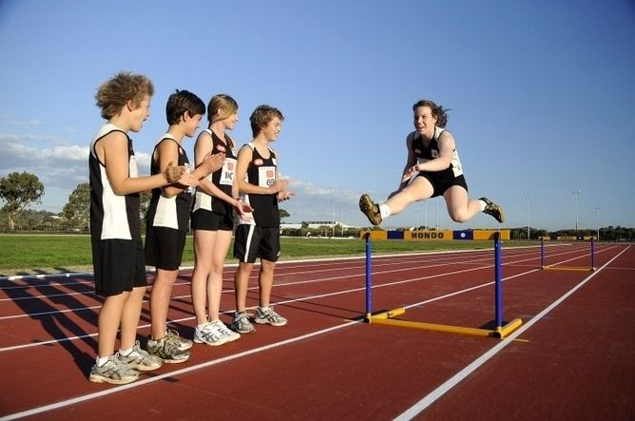
Экипировка участника
Для участников соревнований обязательно наличие спортивной формы одежды, спортивной обуви на каучуковой подошве для соревнований в спортивном зале, купальные плавки, шапочка и тапочки для бассейна.
Лица без сменной спортивной обуви и спортивной формы одежды, а также без сменной экипировки для бассейна, к участию в соревнованиях не допускаются.

Slide 76
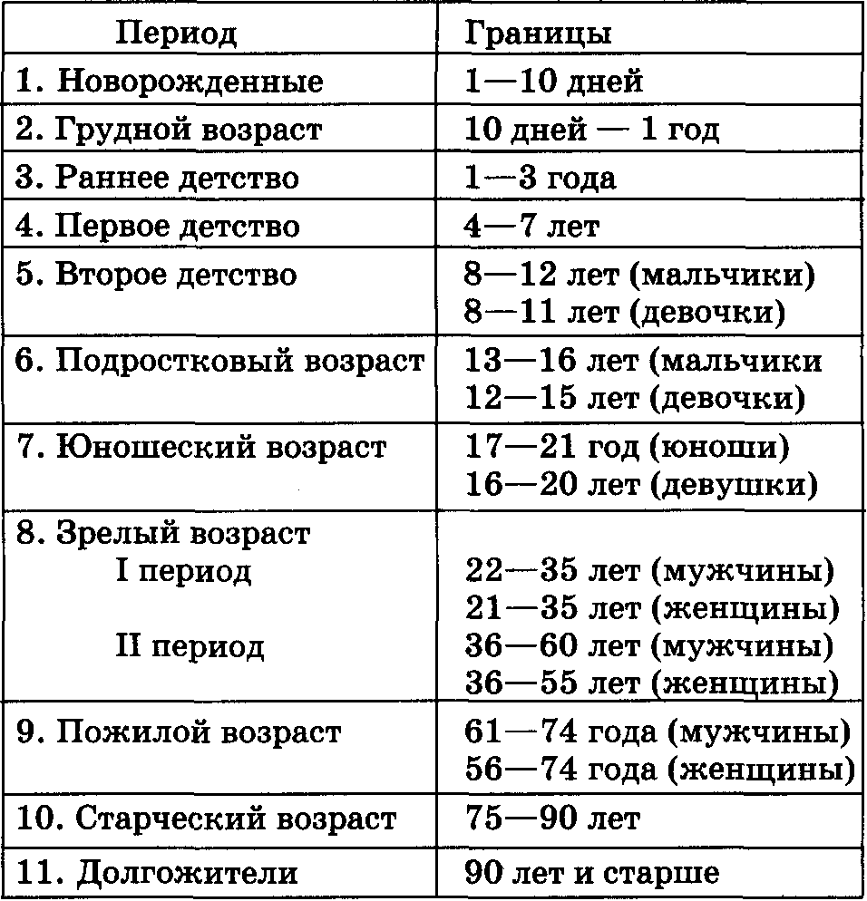
Возрастные периоды

Slide 77
Факторы, оказывающие влияние на физическое развитие

Slide 78
Анатомо-физиологические особенности
Характеристика физических способностей
Силовые способности
Скоростные характеристики
Частота движений
Быстрота двигательной реакции
Выносливость
Ловкость
Гибкость

